Slide 1




北京市丰台区成人职业技能培训学校
中级经济师
经济基础知识
求实创新 自强不息

Slide 2

北京市丰台区成人职业技能培训学校
二、所有权
1、所有权的概念和法律特征
（1）所有权的概念
所有人对自己的不动产或者动产，
依法享有占有、使用、收益和处分
的权利。所有权包括占有权、使用权、收益权和处分权四项权能。其中处分权是所有权内容的核心，是拥有所有权的根本标志。
（2）所有权的法律特征

Slide 3
北京市丰台区成人职业技能培训学校
①所有权的独占性 | 所有权是一种独占的支配权，对于所有权而言，必须严格实行“一物一权”主义
②所有权的全面性 | 所有权是所有人在法律规定的范围内对所有物加以全面支配的权利。但所有权人可以将四项权能中的一项或数项权能分离出去由他人享有并行使，从而更好地实现其意志和利益
③所有权的单一性 | 所有权是一个整体的权利
④所有权的存续性 | 一般而言，所有权一经合法获得，就可以永久存续
⑤所有权的弹力性 | 所有人可以在其物上设定他物权

Slide 4
北京市丰台区成人职业技能培训学校
2、所有权的取得与消灭
（1）所有权的取得
所有权的合法取得方式分为原始取得与继受取得两种。
①原始取得
第一，因物权首次产生而获得所有权。这一类的取得方式主要有生产和孳息。
第二，因公法方式获得所有权。这一类的取得方式主要有国有化和没收。
第三，其他直接根据法律规定确定所有权归属的方式。这

Slide 5
北京市丰台区成人职业技能培训学校
一类的取得方式主要包括先占、添附、发现埋藏物和隐藏物、拾得遗失物、善意取得等。
先占：民事主体以所有的意志占有无主动产而取得其所有权的法律事实。
添附：是指不同所有人的物因一定的行为而结合在一起形成不可分割的物或具有新质的物。包括混合、附合、加工三种情形。
善意取得是指受让人以财产所有权转移为目的，善意、对价受让且占有该财产，即使出让人无转移所有权的权利，受让人仍取得其所有权。

Slide 6
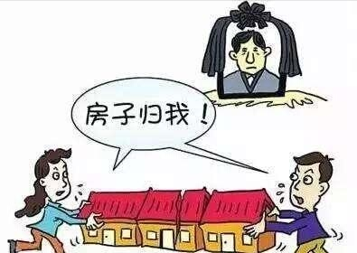
北京市丰台区成人职业技能培训学校
②继受取得
是指通过一定的法律行为或基于法定的事实从原所有人处取得所有权。
因一定的法律行为而取得所有权。
因法律行为以外的事实而取得所有权。
因其他合法原因取得所有权。
（2）所有权的消灭
第一，所有权的相对消灭
第二，所有权的绝对消灭

Slide 7
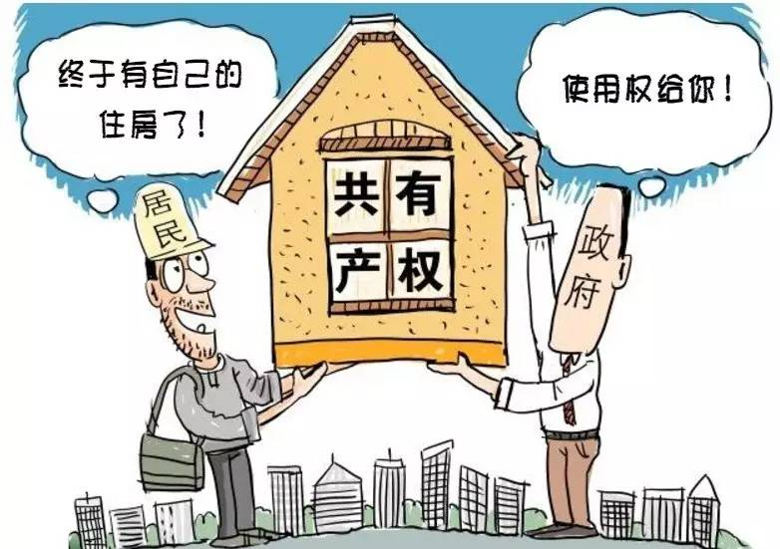
北京市丰台区成人职业技能培训学校
3、共有
是指两个或两个以上的权利主体就同
一财产共同享有所有权的法律制度。
共有包括按份共有和共同共有两种形式。
（1）按份共有
又成为分别共有，是指两个或两个以上的共有人按照各自的份额分别对共有财产享有权利和承担义务的一种共有关系。处分按份共有的不动产或者动产以及对共有的不动产或者动产做重大修缮的，应当经占份额三分之二以上的按份共有人同意，但共有人之间另有约定的除外。

Slide 8
北京市丰台区成人职业技能培训学校
（2）共同共有
是指根据一定原因成立共同关系的数人，共享一物的所有权。一般情况下，共同共有财产的处分应经全体共有人的同意，但共有人之间另有约定的除外。
共同共有的形式主要有三种：(1)夫妻共同财产;(2)家庭共同财产;(3)遗产分割前的共有。

Slide 9
北京市丰台区成人职业技能培训学校
（3）按份共有和共同共有的区别
 | 共同共有 | 按份共有
（1）成立的原因不同 | 共同共有的成立以共同关系的存在为前提，该共同关系是人的结合关系。 | 按份共有不需以共同关系的存在为前提
（2）对共有物的管理不同 | 除法律规定或当事人另有约定之外，对共有物的处分和重大修缮应获得全体共有人的同意 | 共有人除另有约定之外，对共有物的处分和重大修缮行为需获得占份额三分之二以上共有人的同意
（3）权利的享有不同 | 共同共有人的权利及于共同共有物的全部，共同共有人对共同共有物的使用收益应征得全体共有人的同意 | 按份共有人以其应有部分享有所有权
（4） 对第三人行使权利的不同 | 共同共有人不得擅自处分共有财产，也没有对第三人转让其共有份额的可能，除非征得全体共有人的同意 | 按份共有人可以就共有物的全部行使请求权,但应为全体共有人的利益而进行
（5）分割共有物的限制不同 | 在共同共有关系存续期间，各共同共有人不得请求分割共有物 | 按份共有人除因共有物的使用目的不能分割或有协议约定不得分割的期限外，可随时请求分割共有物

Slide 10
北京市丰台区成人职业技能培训学校
4、业主的建筑物区分所有权
业主对建筑物内的住宅、经营性用房等专有部分享有所有权，对专有部分以外的共有部分享有共有和共同管理的权利。业主对其建筑物专有部分可以行使完全的占有、使用、收益和处分的权利，但不得危及建筑物的安全，不得损害其他业主的合法权益。业主对建筑物专有部分以外的共有部分，享有权利，承担义务;不得以放弃权利不履行义务。

Slide 11

北京市丰台区成人职业技能培训学校
三、用益物权
1、用益物权的概念和法律特征
（1）用益物权的概念
用益物权人是权利人对他人所有的
不动产或者动产，依法享有占有、使用和收益的权利。
用益物权包括：土地承包经营权;建设用地使用权;宅基地使用权;地役权等。
（2）用益物权的法律特征
①用益物权是具有独立性的他物权

Slide 12

北京市丰台区成人职业技能培训学校
②用益物权是限制物权
③用益物权具有使用的目的
④用益物权的标的物主要是不动产
2、几种具体的用益物权
（1）建设用地使用权
建设用地使用权人依法对国家所有的土地享有占有、使用和收益的权利
（2）土地承包经营权
（3）宅基地使用权
（4）地役权 （5）居住权

Slide 13

北京市丰台区成人职业技能培训学校
四、担保物权
1、担保物权的概念和法律特征
（1）担保物权的概念
是指为确保债务清偿的目的，在债务
人或第三人所有的物或所属的权利上
设定的、以取得担保作用的定限物权。

Slide 14
北京市丰台区成人职业技能培训学校
（2）担保物权的法律特征
①担保物权具有价值权性
②担保物权具有法定性
③担保物权具有从属性
④担保物权具有不可分性
⑤担保物权具有物上代位性

Slide 15

北京市丰台区成人职业技能培训学校
2、几种主要的担保物权
（1）抵押权
抵押权是指债权人对债务人或者
第三人所提供担保的财产不移转
占有，在债务人不履行债务时，
依法享有的就所担保的财产变价
并优先受偿的权利。债权人为抵押权人，债务人或者第三人为抵押人，所提供担保的财产为抵押物。

Slide 16
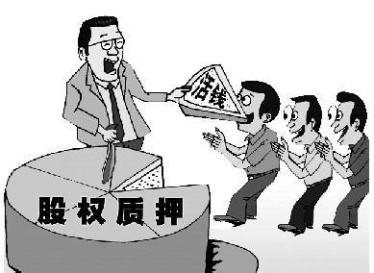
北京市丰台区成人职业技能培训学校
（2）质权
质权，是指债务人或者第三人将
其动产或财产权利证书转移给债
权人占有，以之作为债务的担保，
债务人不履行债务时，债权人有
权就该动产或财产权利的价值优
先受偿的权利。

Slide 17
北京市丰台区成人职业技能培训学校
在质权关系中，提供质押财产的人称为出质人，接受该财产作为其债权担保的人称为质权人，质押的财产称为质物。
（3）留置权
留置权，是指债权人按照合同的约定占有债务人的动产，债务人不按照合同约定的期限履行债务时，债权人有权留置该动产，并依照法律的规定将动产折价或者以拍卖、变卖后的价款优先受偿的权利。

Slide 18
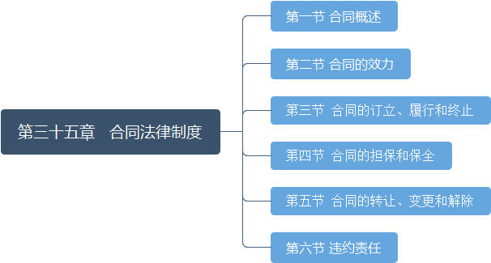
北京市丰台区成人职业技能培训学校
第三十五章 合同法律制度

Slide 19

北京市丰台区成人职业技能培训学校
第一节 合同概述
一、合同的概念和特征
1、合同是平等主体的自然人、法人、
其他组织之间设立、变更、终止民事
权利义务关系的协议。
2、合同的法律特征
（1）合同当事人法律地位平等
（2）合同是在当事人自愿基础上进行的民事法律行为
（3）合同是双方或多方的民事法律行为
（4）合同是关于民事权利义务关系的协议

Slide 20
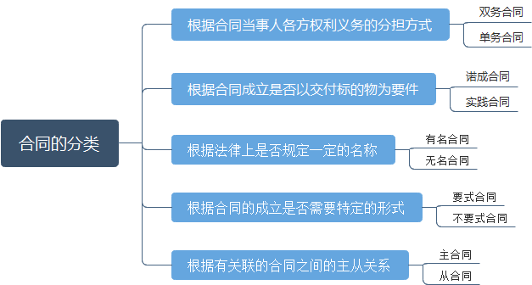
北京市丰台区成人职业技能培训学校
二、合同的分类

Slide 21
北京市丰台区成人职业技能培训学校
第二节 合同的效力
一、合同的生效要件
1、主体合格
2、内容合法
3、意思表示真实
4、合同的形式合法

Slide 22
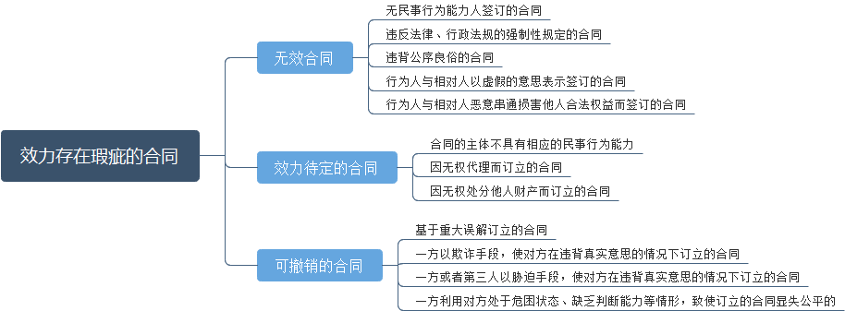
北京市丰台区成人职业技能培训学校
二、效力存在瑕疵的合同

Slide 23

北京市丰台区成人职业技能培训学校
第三节 合同的订立、履行和终止
一、合同的订立
1、要约(发盘)：是当事人一方以订立合同为目的，
就合同的主要条款向另一方提出建议的意思表示。
（1）有效条件：
特定人的意思表示;
以订立合同为目的;
受要约人特定，有些情况下也可以是不特定的;
内容必须具体确定。
（2）生效：要约"到达"受要约人时生效

Slide 24

北京市丰台区成人职业技能培训学校
（3）撤回、撤销：可以撤回、撤销
有下列情形之一的，要约不得撤销：
①要约人确定了承诺期限或者以其他形式明示要约不可撤销;
②受要约人有理由认为要约不可撤销，并已经为履行合同做了准备工作。
2、承诺
是受要约人同意要约的意思表示。

